Slide 1


OBRT
Osnove u poslovanju obrta i
Prijava poreza na dohodak za 2024.g.
www.trokut.eu – ured 22 Trokut

Slide 2

Sadržaj predavanja
Reguliranje obrta
Obveza za predaju godišnjeg financijskog izvješća za 2024.g.
Novosti u 2025.g.

Slide 3
Što je obrt
Obrt je samostalno i trajno obavljanje dopuštenih gospodarskih djelatnosti na tržištu, koje se mogu obavljati kao proizvodnja, promet ili usluge.
Obrti mogu biti:
Slobodni obrti su oni obrti za čije je obavljanje potrebno ispuniti samo opće uvjete za otvaranje obrta, tj. ne traži se propisana stručna sprema.
Vezani obrti su oni obrti za čije se obavljanje, osim općih uvjeta, traži ispit o stručnoj osposobljenosti, odgovarajuća srednja stručna sprema ili majstorski ispit (automehaničar, frizer, instalater grijanja i klimatizacije, stolar, klesar..).
Povlašteni obrti su oni obrti čije je obavljanje moguće isključivo na temelju povlastice, koju izdaje nadležno ministarstvo ili drugo nadležno tijelo ovisno o djelatnosti (na primjer, morski ribar, slatkovodni ribar).
Vođenje poslovnih knjiga obrta zasniva se na priznavanju prihoda i rashoda po „načelu blagajne” – to znači da se primici bilježe nakon što su naplaćeni , odnosno izdaci nakon što su plaćeni.
Izuzetak od temeljnog načela blagajne jesu izdaci temeljem otpisa (amortizacije) dugotrajne imovine – obračunata amortizacija na kraju razdoblja priznaje se u trošak.

Slide 4
Otvaranje obrta
Osniva se prijavom u nadležni ured - obrtni registar s prilogom osobne iskaznice i ugovora o zakupu poslovnog prostora
Prijava u mirovinsko i zdravstveno osiguranje ukoliko osoba nije zaposlenik drugog poslovnog subjekta - prilog Rješenje o otvaranju obrta
Prijava nadležnom poreznom uredu – Obrazac RPO
- Dovoljno je prijaviti se putem online servisa e-Obrt i registrirati obrt u par klikova! Dopušteno je obavljanje svake gospodarske djelatnosti koja nije zakonom zabranjena, obrt može registrirati svaka punoljetna osoba ali i stranac. Nije potreban temeljni kapital.
- Obrt možete registrirati i ako ste već u radnom odnosu na nekom drugom radnom mjestu.
- Obrtnik može zapošljavati radnike u obrt, a obračun plaće zaposlenika obrta potpuno je jednak obračunu plaće u trgovačkom društvu.
- Obrtnik najčešće odabire način oporezivanja porezom na dohodak, ali ukoliko procjenjuje da će ostvarivati značajnu dobit može odabrati oporezivanje porezom na dobit kojeg su zakonski obveznici trgovačka društva.
- Obrtnik koji je obveznik poreza na dohodak vodi jednostavne knjige, a to je knjiga primitaka i izdataka. Pored knjige Primitaka i izdataka ukoliko je u sustavu pdv-a obrtnik je obvezan voditi i knjige PDV-a, a to su Knjiga ulaznih računa-URA i knjiga izlaznih računa – IRA.

Slide 5
Otvaranje obrta
1. Prijava radi upisa u registar poreznih obveznika – Obrazac RPO
Porezni obveznici, odnosno njihovi opunomoćenici su dužni ispostavi Porezne uprave nadležnoj prema njihovu prebivalištu ili uobičajenom boravištu podnijeti prijavu za upis u Registar poreznih obveznika poreza na dohodak. Prijava se obavlja putem obrasca RPO.
Prijavom se osiguravaju podaci potrebni za utvrđivanje poreza.
Prijavu u registar poreznih obveznika podnose i porezni obveznici koji ostvaruju dohodak te primitke na koje se ne plaća porez na dohodak i druge primitke koji se u smislu Zakona o porezu na dohodak ne smatraju dohotkom iz inozemstva te primitke koji bi bili oporezivi porezom na dohodak da međunarodnim ugovorima nije drukčije uređeno.
Prijava se podnosi u roku od osam dana od dana početka obavljanja djelatnosti, od dana dostavljanja pisanog zahtjeva za prelazak na utvrđivanje paušalnog dohotka ili prelaska na oporezivanje po odbitku, odnosno početka ostvarivanja primitaka.

Slide 6
Otvaranje obrta
2.Prijava činjenica bitnih za oporezivanje – Obrazac
Ovaj obrazac sadrži općenite podatke podnositelja i podatke o vrsti poslovnog subjekta.
Ovaj se obrazac uz RPO obrazac predaje nadležnoj poreznoj upravi.
3. Obrazac ROD-DOP – Izjava poduzetnika o bitnim činjenicama vezano za početak poslovanja i status osobe vlasnika poslovnog subjekta
4. Ukoliko je obrtnik zaposlen u drugom poslovnom subjektu također je obvezan predati Potvrdu poslodavca da je zaposlen u poslovnom subjektu

Slide 7
Otvaranje obrta
Prijava u mirovinsko i zdravstveno osiguranje obrta i obrtnika
Osim prijave u registar poreznih obveznika obrtnik je dužan prijaviti se u Hrvatski zavod za mirovinsko osiguranje i hrvatski zavod za zdravstveno osiguranje i to putem propisanih tiskanica.
U Hrvatski zavod za mirovinsko osiguranje predaje se popunjena tiskanica M-11P za početak rada obrta i tiskanica M-1P kojom se sam obrtnik prijavljuje za obračun doprinosa za mirovinsko osiguranje.
U Hrvatski zavod za zdravstveno osiguranje predaje se popunjena tiskanica T-1 za početak osiguranja i obrta i obrtnika.
Napomena: na istim tiskanicama se prijavljuje i trgovačko društvo

Slide 8

Otvaranje obrta
8. Općenito o e-poslovanju
8.1. e-porezna
8.2. e-mirovinsko
8.3. e-zdravstveno
8.4. e-građani
8.5. e- Hrvatski zavod za zapošljavanje – mjere, prijave radnika nerezidenata, prijava oglasa za radna mjesta

Slide 9
POREZ NA DOHODAK – za 2024.g.
Prema članku 19.zakona o porezu na dohodak propisane su sljedeće godišnje porezne osnovice i stope poreza na dohodak :
- do 50.400,00 eura primjenjuje se stopa od 20%
- iznad 50.400,00 eura godišnje primjenjuje se stopa od 30%
Obrtnici koji otvore obrt u poslovnoj godini u toj godini ih Ministarstvo financija ne zadužuje za predujmove poreza na dohodak, tek nakon predaje prve prijave poreza na dohodak na temelju ostvarenih poslovnih rezultata im od siječnja iduće godine kreću zaduženja po poreznoj kartici za predujmove poreza na dohodak.

Slide 10
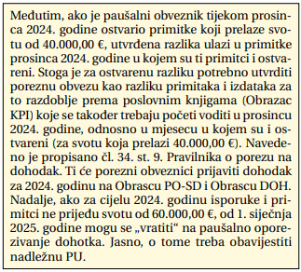
POREZ NA DOHODAK U 2024.G.
U paušalnom obrtu ne postoji obveza vođenja poslovnih knjiga.
Obrtnik koji je u 2024.g. prešao prag ostvarenog godišnjeg prihoda od 40.000,00 eura trebao je popuniti obrazac RPO i prijaviti se kao obrtnik koji vodi knjige jednostavnog knjigovodstva.
Ukoliko je tijekom godine paušalni obrtnik prešao prag ostvarenog prometa od 40.000,00 eura bio je dužan je do 01. u idućem mjesecu prijaviti promjenu statusa iz paušalnog obrta i obrt koji vodi jednostavne knjige popunjavanjem i slanjem RPO obrasca.
Propisani prag za prijelaz iz paušalnog obrta u obrt koji vodi poslovne knjige od 40.000,00 eura ostvarenih prihoda ujedno je i prag za ulazak u sustav Poreza na dodanu vrijednost.

Slide 11
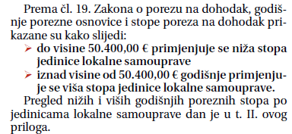
POREZ NA DOHODAK – 2024.g.

Slide 12
FISKALIZACIJA
Da bi poduzetnik mogao izdavati gotovinske račune mora pribaviti certifikat fiskalizacije u prometu s gotovinom – Fina
Interni akt – svaki poduzetnik koji posluje izdajući gotovinske račune treba donijeti interni akt kojim se definira radno vrijeme poslovnog prostora i operateri - osobe koje su evidentirane u blagajni pod svojim dodijeljenim šiframa kojima ulaze u program za izdavanje gotovinskih računa.
Blagajnički maksimum – je maksimalna svota novca koja se može nalaziti u blagajni na kraju radnog dana. Visinu blagajničkog maksimuma određuje obveznik fiskalizacije internim aktom. Može se odrediti blagajnički maksimum u svakom pojedinom organizacijskom dijelu (pojedinom poslovnom prostoru) , ako ih poslovni subjekt ima više, ali svi zajedno ne smiju prelaziti zadani maksimum za poslovni subjekt.
Obveznik fiskalizacije je obvezan gotov novac iznad visine blagajničkog maksimuma primljen tijekom dana uplatiti na svoj račun istog dana, a najkasnije sljedećeg radnog dana, ali ako u Jedinstvenom registru računa ima oznaku blokade računa , tada je prema čl.16.Zakona o provedbi ovrhe na novčanim sredstvima obvezan sav gotov novac koji je primio obavljajući registriranu djelatnost položiti na svoj račun u banci.
Od 03.01.2024.g. najviše svote blagajničkog maksimuma bile su (iste svote su na snazi i za 2025.g. po istim vrijednostima za veličinu poslovnog subjekta)
1. Mikro subjekti i fizičke osobe – do 2.000,00 eura : imaju prosječno godišnje manje od 10 zaposlenih, godišnji prihod do 2.000.000,00 eura i/ili imovinu u protuvrijednosti do 2.000.000,00eura
2. Mali subjekti – do 7.000,00 eura : imaju zaposleno manje od 50 radnika (godišnji prosjek),ostvaruju godišnji poslovni prihod u iznosu protuvrijednosti do 10.000.000,00eura i/ili imaju ukupnu aktivu ako su obveznici poreza na dobit , odnosno imaju dugotrajnu imovinu ako su obveznici poreza na dohodak, u iznosu protuvrijednosti do 10.000.000,00 eura
3. Srednji subjekti – do 12.000,00eura : imaju zaposleno manje od 250 radnika (godišnji prosjek), ostvaruju godišnji poslovni prihod u iznosu protuvrijednosti do 50.000.000,00 eura i/ili imaju ukupnu aktivu ako su obveznici poreza na dobit odnosno imaju dugotrajnu imovinu ako su obveznici poreza na dohodak u iznosu protuvrijednosti do 43.000.000,00 eura
4. Za subjekte koji prelaze mjerila koja određuju malo gospodarstvo - do 15.000,00 eura.
Iznimno, veliki subjekti mogu internim aktom prepisati blagajnički maksimum u svoti od 15.000,00 eura po pojedinom poslovnom prostoru.

Slide 13
FISKALIZACIJA – primjer Internog akta
Interni akt je odluka o pravilima slijednosti numeričkih brojeva računa, o popisu poslovnih prostora, dodijeljenim oznakama poslovnih prostora i naplatnih uređaja .
Obveznik fiskalizacije ga predočuje za potrebe poreznog nadzora.
Numerički broj računa mora slijediti neprekinuti numerički redoslijed, bez praznina, po svakom poslovnom prostoru ili po naplatnom uređaju u poslovnom prostoru.
Neprekinuti numerički redoslijed svake kalendarske godine kreće od broja 1 do broja n, po svakom poslovnom prostoru, odnosno po naplatnom uređaju u poslovnom prostoru.

Slide 14
FISKALIZACIJA – primjer Odluka o blagajničkom. maksimumu
www.trokut.eu - ured22

Slide 15
Razlike paušalnog obrta u odnosu na obrt
Paušalni obrt nema obvezu vođenja poslovnih knjiga
Paušalni obrt - plaća paušalni porez na dohodak - porez na dohodak u vrijednosti (12% do 31.12.2024.g.) te 12% na ukupnu vrijednost ostvarenih primitaka (od 01.01.2025.g. -)
- Razlika mjesečne obveze uplate doprinosa vlasnika (koji nije u radnom odnosu kod nekog drugog poslovnog subjekta):
Paušalni obrt plaća doprinose vlasnika u manjem iznosu (Napomena: paušalni obrt ne može biti obveznik poreza na dobit
za 2024.g. – 227,76 eur / za 2025.g. – 262,51 eur
Obrt plaća doprinose vlasnika (obveznik poreza na dohodak)
za 2024.g. – 370,11 eura / za 2025.g. – 426,59 eur
Obrt plaća doprinose vlasnika (obveznik poreza na dobit)
za 2024.g. – 626,24 eura/ za 2025.g. – 721,90 eura
(Napomena: paušalni obrt ne može biti obveznik poreza na dobit)

Slide 16

Vođenje poslovnih knjiga – jednostavno knjigovodstvo u sustavu poreza na dohodak
NAČELO BLAGAJNE
Što je načelo blagajne?
- je temeljno načelo u evidentiranja poslovnih događaja u poslovnim knjigama obrta - POSLOVNI PRIMITCI I IZDACI OD POSLOVNIH DOGAĐAJA UTVRĐUJU SE TEK PRI UPLATI ODNOSNO ISPLATI .
Kada se poslovni događaji knjiže po NAČELU BLAGAJNE - troškovi se priznaju u poslovnim knjigama kada je račun dobavljača podmiren, a primici u momentu kada nam je kupac platio račun.
Tko su obveznici načela blagajne?
Obveznici poreza na dohodak (PAUŠALNI OBRT I OBRT KOJI JE OBVEZNIK POREZA NA DOHODAK)

Slide 17

Vođenje poslovnih knjiga – jednostavno knjigovodstvo u sustavu poreza na dohodak
OBRT
U obrtu, za razliku od trgovačkog društva obrtnik odgovara cijelom svojom imovinom koju posjeduje.
Knjige koje vodi obrtnik:
KNJIGA PROMETA
EVIDENCIJE O TRAŽBINAMA I OBVEZAMA
EVIDENCIJA O NABAVI I UPORABI REPRODUKCIJSKOG I POTROŠNOG MATERIJALA,HRANE, PIĆA I NAPITAKA
KNJIGA PRIMITAKA I IZDATAKA
POPIS DUOTRAJNE IMOVINE – OBRAZAC DI

Slide 18
Vođenje poslovnih knjiga – jednostavno knjigovodstvo u sustavu poreza na dohodak
OBRT
EVIDENCIJE O TRAŽBINAMA I OBVEZAMA
- je evidencija o svim ispostavljenim i primljenim računima, osim onih naplaćenih ili plaćenih na način koji ima obilježja gotovinskog plaćanja.
Mora sadržavati podatke o rednom broju, nazivu kupca odnosno dobavljača, broju i nadnevku izlaznog odnosno ulaznog računa i zaračunatom iznosu, nadnevku plaćanja/naplate te plaćenom odnosno naplaćenom iznosu.
Porezni obveznici PDV-a koji vode knjigu primljenih i izdanih računa ne trebaju voditi evidenciju o tražbinama i obvezama.
Porezni obveznici PDV-a koji knjigu ulaznih i izlaznih računa vode prema plaćenim odnosno naplaćenim računima, obvezni su voditi i Evidenciju o tražbinama i obvezama.

Slide 19
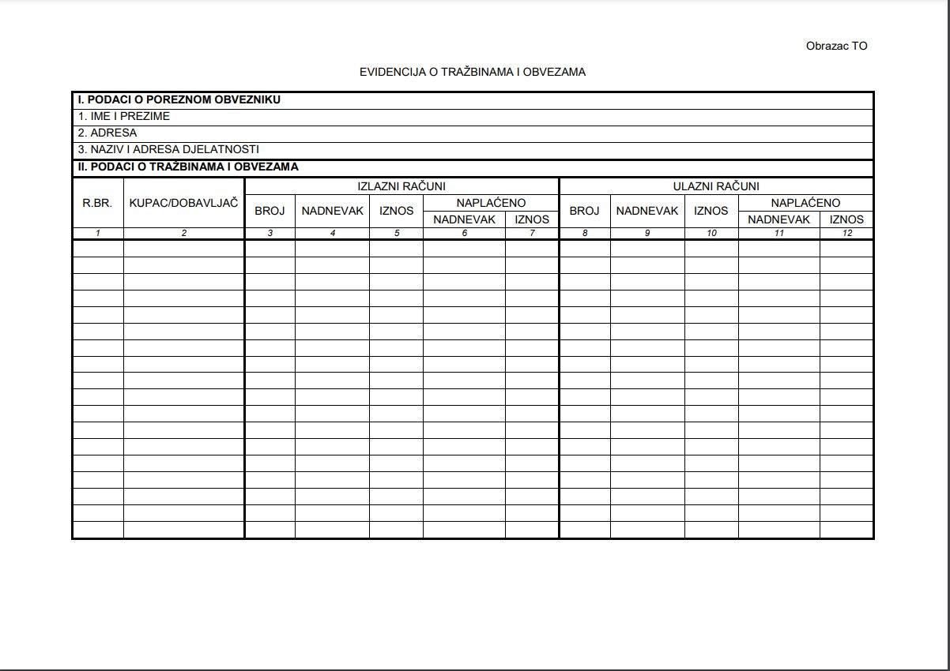
Vođenje poslovnih knjiga – jednostavno knjigovodstvo u sustavu poreza na dohodak
OBRT

Slide 20
Vođenje poslovnih knjiga – jednostavno knjigovodstvo u sustavu poreza na dohodak
OBRT
Evidencija o nabavi i uporabi reprodukcijskog i potrošnog materijala, hrane, pića i napitaka
Obvezna za proizvodne i uslužne djelatnosti te ugostitelje koji prodaju hranu i pića i napitke koje su sami proizveli
Podaci o nabavi repromaterijala (naziv dobavljača, broj i datum računa, količina)
Podaci o utrošku repromaterijala (vrsta materija, utrošena količina, broj internog dokumenta – specifikacije, radnog naloga i sl.)
Izgled evidencije nije propisan, bitno je da sadrži tražene elemente
Navedene promjene knjiže se najkasnije u roku od mjesec dana od nastanka promjene
Ako se upotreba vrši svakodnevno, knjiženje se obavlja temeljem mjesečnih specifikacija o uporabi repromaterijala

Slide 21
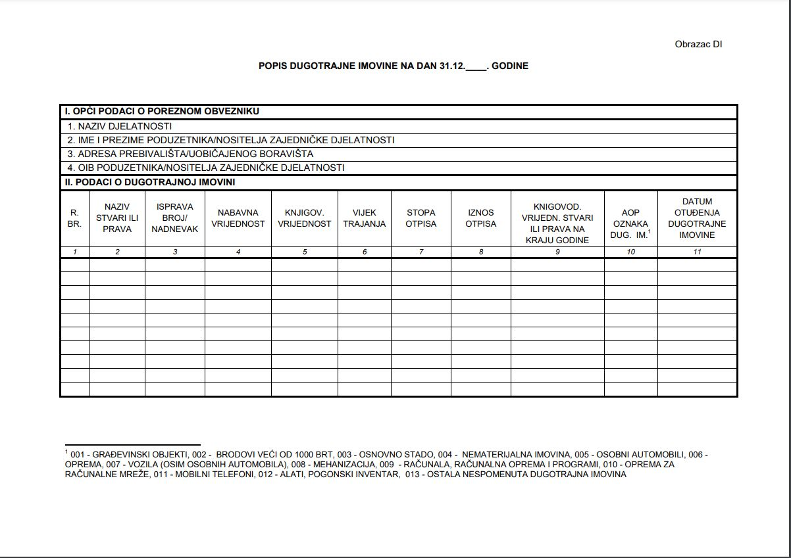
Vođenje poslovnih knjiga – jednostavno knjigovodstvo u sustavu poreza na dohodak
OBRT
Popis dugotrajne imovine - Obrazac
DI

Slide 22
Vođenje poslovnih knjiga – jednostavno knjigovodstvo u sustavu poreza na dohodak
OBRT Knjiga primitaka i izdataka – Obrazac KPI
DI

Slide 23
Zakonske obveze
OBRT
Godišnju poreznu prijavu na Obrascu DOH za 2024.g. trebaju predati samostalne obrtničke djelatnosti, slobodna zanimanja i druge samostalne djelatnosti koje dohodak utvrđuju vođenjem poslovnih knjiga, najkasnije do 28.02.2025.g.
Samostalne djelatnosti koje obavljanju djelatnost u supoduzetništvu, prijavu predaju na Obrascu DOH-Z najkasnije do 31.01.2025.g.
Godišnju poreznu prijavu podnosi porezni obveznik na temelju podataka evidentiranih u knjizi primitaka i izdataka za 2024.g.
Samostalne obrtničke djelatnosti, za potrebe utvrđivanja dohotka, vode jednostavno knjigovodstvo (prema načelu blagajne) evidentiranjem poslovnih primitaka i izdataka u poreznom razdoblju u Knjizi primitaka i izdataka – Obrazac KPI.
DI

Slide 24

Zakonske obveze
OBRT – Samostalne djelatnosti
DI
Samostalnim djelatnostima smatraju se :
- djelatnosti obrta i s obrtom izjednačene djelatnosti
- djelatnost slobodnih zanimanja
- Najam prostora – fizičke osobe
od te djelatnosti je u sustavu PDV-a i
od te djelatnosti je prešao 40.000,00 eura ostvarenog godišnjeg prihoda.

Slide 25
Zakonske obveze
OBRT – Prag za ulazak u sustav PDV-a 2024.g./2025.g.
DI
Porezi obveznici koji su u cijeloj 2024.g. ostvarili isporuke iznad 60.000,00 eura (odnosi se na sve porezne obveznike neovisno o time utvrđuju li poreznu obvezu prema izdanim ili naplaćenim računima) trebaju ući u sustav PDV-a od 01.sijećnja.2025.g. te predati Obrazac P-PDV (Zahtjev za registriranje za potrebe poreza na dodanu vrijednost) nadležnoj ispostavi Porezne uprave (PU) najkasnije do 15.sijećnja 2025.g. U istom roku mogu predati zahtjev za brisanje iz registra obveznika PDV-a oni porezni obveznici čije su isporuke u 2024.g. bile ispod navedenog praga.
Iz sustava PDV-a ne mogu izaći oni porezni obveznici koji su u registar obveznika PDV-a ušli na vlastiti zahtjev - dobrovoljno u 2024.g. neovisno o činjenici što su ostvarili isporuke u svoti ispod 60.000,00 eura.
Od 01.01.2025.g. promijenjeno je pravilo da se poduzetnik koji je ušao dobrovoljno u sustav PDV-a u slučaju da je ostvario u prethodnoj godini promet manji od praga za ulazak u sustav PDV-a može nakon 2 godine (umjesto nakon 3 godine što je bilo na snazi do 31.12.2024.g.) predati zahtjev za izlazak iz sustava PDV-a prema prethodno navedenim datumima u tekućoj godini.

Slide 26
Zakonske obveze
OBRT
DI
Ako je obrtnik obveznik PDV-a, prema Zakonu o porezu na dodanu vrijednost , PDV treba obračunati na temelju izdanih računa za isporuku dobara i usluga – primitke (možebitno i na primitke koje je ostvario na način propisan za drugi dohodak) i evidentirati ih u Knjigu I-RA, a u obrascu KPI evidentiraju se samo računi od obavljanja obrtničke djelatnosti.
Na primitke koji se ostvaruju po osnovi dohotka od nesamostalnog rada, ne obračunava se PDV.
Prema Zakonu o PDV-u vode se :
- knjiga ulaznih računa i
- knjiga izlaznih računa

Slide 27
Zakonske obveze
OBRT
Sve samostalne obrtničke djelatnosti trebaju predati nadležnoj ispostavi PU sljedeće obračune:
- prijavu poreza na dohodak za ostvareni dohodak u supoduzetništvu na Obrascu DOH-Z (do 31.sijećnja 2025.g.)
- prijavu poreza na dohodak na Obrascu DOH (do 28.veljače 2025.g.)
- popis dugotrajne imovine na Obrascu DI za 2024.g.
- obračun članarina turističkim zajednicama za 2024.g. na Obrascu TZ - ako se osnovna djelatnost nalazi na propisanom popisu djelatnosti koje podliježu obvezi obračuna i uplate članarine turističkim zajednicama za područja na kojem se djelatnost obavlja
- obračun spomeničke rente za 2024.g. na Obrascu SR - ako se osnovna djelatnost nalazi na propisanom popisu djelatnosti koje podliježu obvezi obračuna i uplate spomeničke rente za područja na kojem se djelatnost obavlja
DI

Slide 28

Zakonske obveze
OBRT
DI
Samostalne djelatnosti – obveznici PDV-a trebali su sve možebitne ispravke PDV-a i usklađenja iskazati u obrascu PDV za posljednje razdoblje oporezivanja kalendarske godine, odnosno na Obrascu PDV za prosinac 2024.g. koji je trebalo predati do 20. siječanja 2025.g.

Slide 29
Zakonske obveze
OBRT
DI
Dohodak od samostalnih djelatnosti je razlika između poslovnih primitaka i poslovnih izdataka nastalih u poreznom razdoblju.
Bez obzira da li je riječ i obrtničkoj djelatnosti s jednim nositeljem ili obavljanju obrtničke djelatnosti s više supoduzetnika to su svi poslovni događaji (primici i izdaci) evidentirani u Obrascu KPI (Knjiga primitaka i izdataka)prema načelu blagajne odnosno oni koji su plaćeni i naplaćeni u razdoblju od 01. siječnja do 31.prosinca 2024.g., zajedno sa izdatkom amortizacije - otpisom dugotrajne imovine , a prema obračunu iskazanom na obrascu DI.(ovo je jedini obračun koji ulazi u knjigu primitaka i izdataka po obračunu, a ne po načelu blagajne).

Slide 30
Zakonske obveze
OBRT – Porezno priznati primitci i izdaci
Poslovni primitci – sva dobra u vidu naplaćenih potraživanja koja su poreznom obvezniku pritekla u okviru njegove samostalne djelatnosti.
Poslovni primicima ne smatraju se:
- primljeni krediti i zajmovi banaka i drugih fizičkih i pravnih osoba
- izuzimanje financijske imovine za osobne potrebe vlasnika
- prolazne stavke – novac primljen u ime i za račun trećih osoba
- nadoknade za vrijeme bolovanja vlasnika obrta i ostalih samostalnih zanimanja primljene od HZZO-a.
- dospjela nenaplaćena potraživanja od kupaca
- primljene državne potpore primljene radi ublažavanja posebnih okolnosti propisanih propisom kojim je uređen opći porezni postupak (Covid pandemija), te primljene potpore za samozapošljavanje.
DI

Slide 31
Zakonske obveze
OBRT – Porezno priznati primitci i izdaci
DI
Poslovni izdaci – svi izdaci nastali za obavljanje djelatnosti obrtnika sa svrhom ostvarenja dobiti, koji su izravno vezani za ostvarenje dobitka. Uvjet je načelo blagajne osim troška amortizacije koji se evidentira po načelu obračuna.
Poslovni izdacima ne smatraju se:
- plaćeni porez na dohodak
- plaćena obveza za pdv po obračunu
- izdaci za novčane kazne i prekršaje i kamate za zakašnjela plaćanja osobnih izdataka
- otplate kredita i zajmova nositelja obrtničke djelatnosti

Slide 32
Zakonske obveze
OBRT – Porezno priznati primitci i izdaci
Primljene državne potpore kroz subvenciju za nabave dugotrajne imovine evidentiraju se u primitke razdoblja proporcionalno obračunatom iznosu amortizacije istih sredstava za predmetno razdoblje.
Ako smo nabavili opremu u vrijednosti 10.000 eura u 2024.g., a obračun amortizacije za istu imovinu iznosi 1.500,00 eura za 2024.g. , u knjizi primitaka i izdataka priznat ćemo (knjižiti) 1.500,00 eura ostvarenih prihoda za 2024.g. po osnovi predmetne potpore i iznos amortizacije 1.500,00 eura po izvršenom obračunu.
Ovo je primjer priznavanja prihoda po razgraničenju.
DI

Slide 33
Zakonske obveze
OBRT – Obrazac DOH-Z
DI
Ako je ostvareni dohodak nastao kao rezultat zajedničkog obavljanja djelatnosti, svotu zajedničkog dohotka za 2024.g.treba prijaviti najprije na Obrascu DOH-Z nadležnoj ispostavi Porezne uprave do 31. siječnja 2025.g.
Dohodak od zajedničke djelatnosti utvrđuje se kao jedinstven dohodak u jednom Obrascu KPI i prijavljuje na Obrascu DOH-Z.
Utvrđeni dohodak dijeli se na supoduzetnika sukladno prethodno zaključenom ugovoru, ali ako nema zaključenog ugovora koji definira udio svakog supoduzetnika , zajednički dohodak dijeli se na jednake dijelove između supoduzetnika.

Slide 34
Zakonske obveze
OBRT – Obrazac DOH-Z
DI
Podaci iskazani u Obrascu DOH-Z (pod.t.11.) – Podaci o olakšicama, oslobođenjima i poticajima, ne utječu na visinu iskazanog dohotka od zajedničke djelatnosti. Navedeni podaci imaju samo informativno značenje o svotama olakšica koje su dijelom već iskazane u izdacima, odnosno kojima je smanjena svota zajedničkog dohotka prije iskazivanja u samome obrascu.

Slide 35
Zakonske obveze
OBRT – Obrazac DOH
DI
DOHODAK OD OBRTNIČKE DJELATNOSTI = POSLOVNI PRIMICI – POSLOVNI IZDATCI
Supoduzetnici u obrascu DOH ne unose olakšice – smanjenja za plaće novozaposlenih , svotu potpore za obrazovanje i izobrazbu te izdatke za istraživanje i razvoj koje su uračunali u obrascu DOH-Z.
Prijavu poreza na dohodak na Obrascu DOH trebaju predati porezni obveznici kao jedini nositelji samostalne djelatnosti (obrta ili slobodnog zanimanja i dr.), ali i supoduzetnici za dio dohotka koji su stekli obavljanjem djelatnosti u zajedničkom obrtu na temelju rješenja PU te ako je obrtnik u jednom obrtu nositelj, a u drugome, primjerice, nositelj ili supoduzetnik u zajedničkom obrtu.

Slide 36
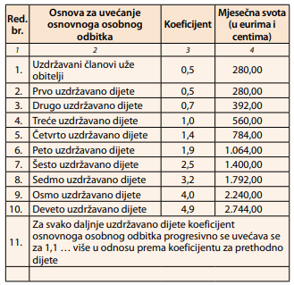
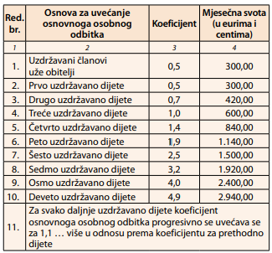
Zakonske obveze
OBRT – Obrazac DOH – Osobni odbitci 2024.g.
Dana darovanja do 2% ostvarenog prihoda uvećavaju osobni odbitak, te se ne knjiže u KPI u rashode.
Osobni odbici za uzdržavane članove – osnovica za 2024.g. – 560,00 eura Osobni odbici za uzdržavane članove - osnovica za 2025.g. – 600,00 eura
DI

Slide 37
Zakonske obveze
OBRT – Obrazac DOH – Osobni odbitci 2024.g.
Uzdržavani članovima uže obitelji i uzdržavanom djecom smatraju se fizičke osobe čiji oporezivi primitci, primitci na koje se ne plaća porez i drugi primitci koji se u smislu Zakona ne smatraju dohotkom, ne prelaze svotu od 3.360,00 eura na godišnjoj razini (560,00 eura x 6), izračunano kao šesterostruka svota osnovice osnovnog osobnog odbitka (čl.17.st.Zakona o porezu na dohodak).
U slučaju promjena tijekom mjeseca u kojemu se koristi osobni odbitak, on se zaokružuje u korist poreznog obveznika na pune mjesece. Međutim, ako više osoba uzdržava člana ili članove , osobni odbitak za te osobe ravnomjerno se raspoređuje na sve koji te članove uzdržavaju, osim ako se drugačije sporazume.
Prema čl.17.st.7. Zakona, porezni obveznik nema pravo na godišnjoj poreznoj prijavi ili posebnom postupku utvrđivanja godišnjeg poreza koristiti osobno odbitak za uzdržavanog člana koji je ostvario oporezive primitke te može u postupcima godišnjeg obračuna koristiti sam svoj osobni odbitak, odnosno ako je ostvario primitke u bruto svoti većoj od 3.185,40 eura ili ako ostvari primitke od u godišnjoj svoti od 3.360,00 eura.
DI

Slide 38
Zakonske obveze
OBRT – Obrazac DOH
DI
Dana darovanja do 2% ostvarenog prihoda uvećavaju osobni odbitak, te se ne knjiže u KPI u rashode.
Osobni odbici za uzdržavane članove – osnovica za 2024.g. – 560,00 eura
Osim temeljito razrađenih postupaka za priznavanje olakšica u ovom obrascu značajno je istaknuti da se za slučaj obavljanja druge djelatnosti tijekom godine treba popuniti stupac u obrascu s točnim navodom u kojem vremenu, od datuma do datume se obavljala druga djelatnost kao što je nesamostalni rad tijekom godine. Potrebno je točno navesti broj mjeseci obavljanja druge djelatnosti te podatak o ostvarenom dohotku što se može dobiti od poslodavca na propisanom obrascu te se isti podatka prepiše pod 4.3.8. Obrasca DOH.
Ukoliko je od samostalne djelatnosti ostvaren gubitak ovaj podatak nije potrebno unositi.
Visinu doprinosa prije je utvrđivala PU rješenjem po godišnjem obračunu, a sada tu obvezu utvrđuje u obrascu DOH sam poduzetnik.

Slide 39
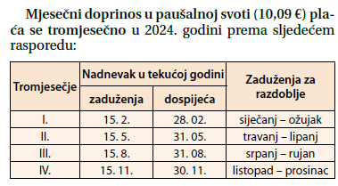
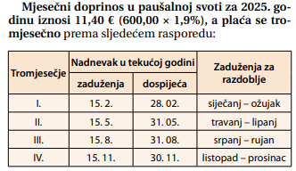
Zakonske obveze
OBRT – Obrazac DOH i OSTALE OBVEZE OBRTNIKA I SLOBODNIH ZANIMANJA
Na ovoj poziciji će se iskazati podaci samo ako postoje razdoblja obavljanja samostalne i druge djelatnosti koja se poklapaju, ako se obrtnička djelatnost obavlja samo dio godine, a drugi dio godine je obrtnik u radnom odnosu također nije potrebno unositi podatak na ovu poziciju obrasca DOH.
Obračun i plaćanje komorskog doprinosa (članarina Hrvatskoj obrtničkoj komori)– nastaje danom upisa u obrtni registar. Novoosnovani obrti su za prve dvije godine rada oslobođeni plaćanja ovog doprinosa.
Za 2024.g./2025.g. način obračuna i visina dani su sljedećim tablicama (knjiže se u izdatke KPI).
DI

Slide 40

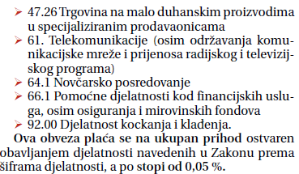
Zakonske obveze
OBRT – OSTALE OBVEZE OBRTNIKA I SLOBODNIH ZANIMANJA
DI
2. Obračun članarine turističkim zajednicama – Obrazac TZ1
3. Spomenička renta – direktna i indirektna spomenička renta
Direktnu - obrtnici koji svoju djelatnost obavljaju u objektima u prostoru kulturnog dobra ili na području kulturno-povijesne cjeline.
Indirektna – propisana za nekoliko djelatanosti po NKD-u

Slide 41
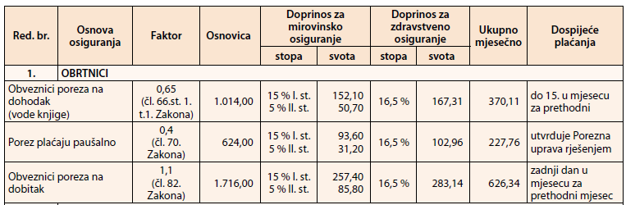
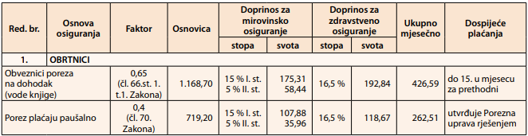
Zakonske obveze – obrt je jedna djelatnost bez zasnovanog radnog odnosa – mjesečni obračun doprinosa
OBRT – OBVEZNI DOPRINOSI OBRTNIKA U 2024.G.
DI OBRT – OBVEZNI DOPRINOSI OBRTNIKA U 2025.G.

Slide 42
Zakonske obveze
OBRT – Doprinosi vlasnika obrta koji su istovremeno u radnom odnosu
Ukoliko osoba uz rad obavlja djelatnost obrta, obveznik je obračuna i plaćanja doprinosa po osnovi obavljanja obrtničke djelatnosti , ali na propisanu godišnju osnovicu (ostvareni dohodak ili paušalno utvrđeni dohodak odnosno ostvareni dobitak), ali se doprinosi u tom slučaju obračunavaju po sniženim stopama u odnosu na doprinose obrtnika koji obavljaju samo samostalnu djelatnost, i to redom:
- Obvezno mirovinsko osiguranje I. stup – 7%
- Obvezno mirovinsko osiguranje na temelju individualne kapitalizirane štednje - II. stup – 2,5 %
- Obvezno zdravstveno osiguranje – 7,5%
Kada se doprinosi obračunavaju prema godišnjoj osnovici, a razdoblje u kojemu je obveznik doprinosa obavljao drugu djelatnost je kraće od godine dana, najveća svota godišnje osnovice razmjerna je broju mjeseci u kojima je obveznik doprinosa obavljao drugu djelatnost u odnosu na brojku 12.
U tom se slučaju u broj mjeseci obavljanja druge djelatnosti računa svaki puni mjesec obavljanja druge djelatnosti uvećan za posljednji mjesec (bez obzira na broj dana obavljanja druge djelatnosti u tom mjesecu) i bez smanjenja za mjesece u kojima je djelatnost privremeno obustavljena i za dane odnosno mjesece u kojima je korišteno pravo na bolovanje.

Slide 43
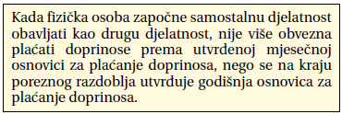
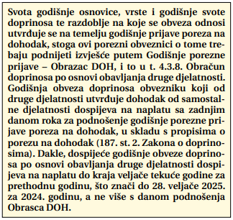
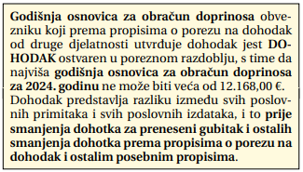
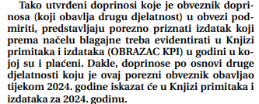
Zakonske obveze
OBRT – Doprinosi vlasnika obrta koji su istovremeno u radnom odnosu

Slide 44
Zakonske obveze
Prijelaz dohodaša u dobitaša i obratno
Prag za prijelaz dohodaša u dobitaša je zakonska obveza svakog obrtnika koji je u prethodnoj (2024.)godini ostvario ukupni primitak iznad 2.000.000,00 eura bez PDV-a, od 01.sijećnja tekuće godine postaje obveznikom poreza na dobitak.
Prijelaz sa dohodaša na dobitaša obrtnici mogu zatražiti na vlastiti zahtjev, ako su ostvarili primitka manje od navedene svote u prethodnoj godini predajom Zahtjeva za promjenu načina oporezivanja Poreznoj upravi.
S motrišta PDV-a obveznici PDV-a mogu utvrđivati obvezu PDV-a prema naplaćenim naknadama ako im vrijednost isporuka u prethodnoj godini nije prešla 2.000.000,00 eura bez pdv-a.
Stope poreza na dobit za 2024.g./2025.g.
- 10% ukoliko su u poreznom razdoblju ostvareni prihodi do 1.000.000,00 eura ili
- 18% ukoliko su u poreznom razdoblju ostvareni prihodi veći od 1.000.000,00 eura.

Slide 45
Prijelaz dohodaša u dobitaša i obratno
Doprinosi obrtnika obveznika poreza na dobit te mogućnost isplate poduzetničke plaće:
Obrtnik koji je u statusu obveznika poreza na dobit ima obvezu obračunavanja doprinosa na višu propisanu osnovicu, međutim na obvezne doprinose može sebi obračunavati i isplatiti plaću, čiji je iznos za propisane doprinose dan u prethodnoj tablici.
Obvezne doprinose ovaj obrtnik je dužan obračunati i platiti , a poduzetničku plaću sebi može i ne mora isplatiti uz doprinose, međutim ukoliko se odluči na isplatu iznos isplaćene neto plaće je trošak koji je porezno priznati primitak.

Slide 46
Blagajničko poslovanje u 2024./2025g.
Ustroj blagajničkog poslovanja
Fiskalizacija i napojnice u 2024.g.
- propisan je način evidentiranja nagrade za dobro obavljanu uslugu (napojnica):
Omogućena je dostava podataka o nagradi za dobro obavljenu uslugu odnosno napojnicu u sustavu fiskalizacije.

Slide 47
Blagajničko poslovanje u 2024.g./2025.g.
Ustroj blagajničkog poslovanja
Fiskalizacija i napojnice u 2024.g.
- propisan je način evidentiranja nagrade za dobro obavljanu uslugu (napojnica):
Propisan protokol i model za razmjenu podataka o napojnici, kao i podatkovni skup te standardne poruke o greškama kao i postupanja u slučaju grešaka.
Posljednjim izmjenama i dopunama Zakona o porezu na dohodak , te Pravilnika o porezu na dohodak u sklopu porezne reforme uređena je primjena novog neoporezivog primitka – napojnice.
Neoporezivo se može radniku isplatiti tijekom jedne poslovne godine ukupan iznos do 3.360,00 eura (2024.g.) i 3.600,00 eura (2025.g.). Propisana je obveza isplate u gotovini za isplatu neoporezive napojnice odnosno na tekući račun ako se isplaćuje oporezivi iznos napojnice i to redovan račun .

Slide 48
Blagajničko poslovanje u 2024.g./2025.g.
Ustroj blagajničkog poslovanja
Fiskalizacija i napojnice u 2024.g.
Obveznik fiskalizacije u evidencijama i knjigovodstvenim ispravama osigurava podatak o ostvarenim nagradama za dobro obavljenu uslugu (napojnica), a evidencije trebaju biti tako ustrojene da omogućavaju praćenje trenutačnog i konačnog stanja podataka u naplatnom uređaju odnosno blagajni.
Obveznik fiskalizacije ima obvezu ustrojiti posebnu evidenciju o napojnicama, iako ona nije formalno propisana obveznim sadržajem ili primjerom obveznog izgleda.
Primljena napojnica isplaćuje se radnicima neoporezivo do iznosa 3.360,00 eura godišnje za 2024.g. i 3.600,00 eura godišnje za 2025.g.po radniku, a iznad propisane neoporezive svote oporezuje se jedinstvenom stopom poreza na dohodak od 20% (bez obračuna doprinosa).
Prilikom isplate napojnice obveznik fiskalizacije dužan je predati joppd obrazac.
U nastavku se daje primjer Odluke o primanju, fiskalizaciji, raspodjeli i isplati nagrade za dobro obavljenu uslugu:

Slide 49
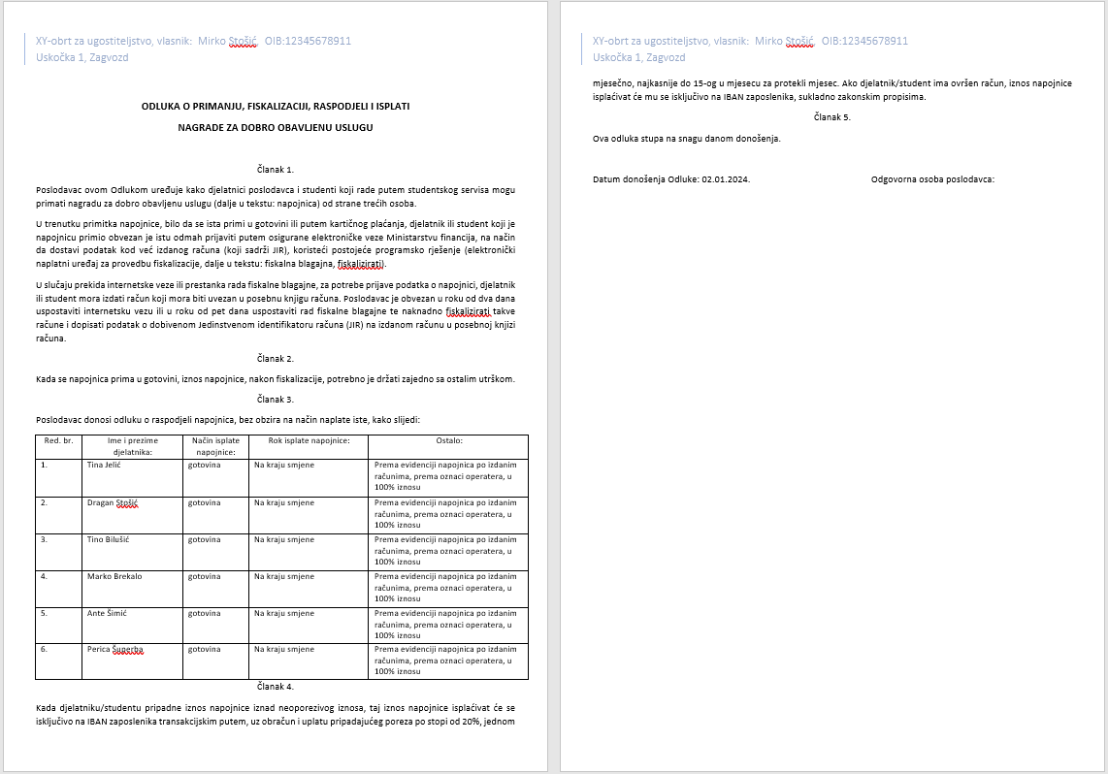
Blagajničko poslovanje u 2024.g.mjer

Slide 50

Hvala na pažnji!
Postavljenjem pitanja na ured22@trokut.eu omogućavate nam da rastemo i razvijamo se kako bismo zadovoljili Vaše potrebe za informacijama koje su Vam potrebne u postizanju Vaših poslovnih rezultata!
www.trokut.eu – ured 22
Ivana Vudrag mag.oec. – Inkubator za nove tehnologije Trokut Šibenik d.o.o.
Šibenik, 19.02.2025.g.
www.trokut.eu - ured 22

